Slide 1

Statičko testiranje
Autor: Goran Savić
* slajdovi su kreirani na osnovu knjige Spillner, A., Linz, T., Schaefer, H., Software Testing
Foundations, 4th Edition, Rocky Nook, 2014

Slide 2
Statičko testiranje
Statičko testiranje podrazumeva verifikaciju test objekta analizom njegovog sadržaja
za razliku od dinamičkog testiranja koje verifikaciju vrši izvršavanjem test objekta korišćenjem određenih test podataka
Može biti
manuelno
učesnici u projektu vrše analizu programa
automatsko
softverski alati vrše analizu programa
moguće samo za mašinski čitljive test objekte sa formalnom strukturom

Slide 3
Statičko testiranje
Cilj statičkog testiranja
pronalaženje nedostataka u funkcionalnostima, ali i dizajnu aplikacije
rano otkrivanje ovih nedostataka smanjuje troškove kasnijih aktivnosti u životnom ciklusu aplikacije
Statičkim testiranjem se može utvrditi da
arhitektura nije proširiva,
specifikacija zahteva nije ispoštovana
da implementacija nije usklađena sa standardima ...
Dodatno, neki nedostaci u programu se teško otkrivaju dinamičkim testiranjem
npr. nedeterministička ponašanja, konkurentni problemi, data race

Slide 4

Manuelna evaluacija

Slide 5
Manuelna evaluacija
Odnosi se na analiziranje dokumenata u projektu od strane učesnika
dokument je najčešće sam kod, ali može biti i specifikacija zahteva, model sistema, model podataka, plan aktivnosti, ...
Različite tehnike analize
razlikuju se po intenzitetu, formalnosti, potrebnim resursima i ciljevima
ne postoji jedinstvena terminologija za ove različite tehnike analize

Slide 6
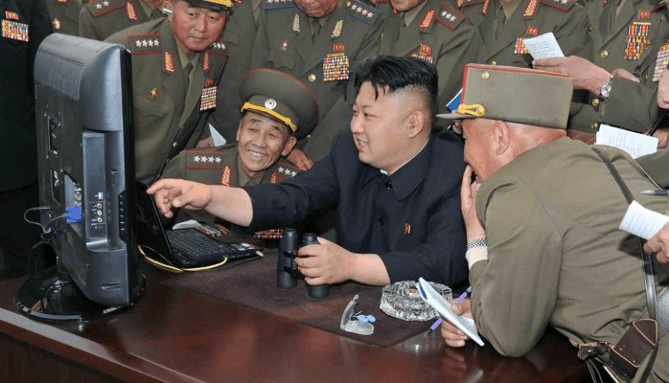
Pregled (Review)
Pregled je generalni termin koji se ovde koristi za sve tehnike manuelnog statičkog testiranja
u praksi se najčešće koristi review ili inspection
u pregledu najčešće učestvuje više ljudi
peer review

Slide 7
Prednosti
Moguće prednosti pregleda
kao i svako otkrivanje nedostataka, poboljšava dalji proces razvoja
što se ranije nedostaci utvrde, tim bolje
kvalitetnije rešenje jer je u razvoj rešenja uključeno više ljudi
učesnici uče jedni od drugih
formalizacija i dokumentovanje rešenja
autor mora da iznese rešenje tako da drugim učesnicima bude čitljivo i razumljivo, kao i da obrazloži odluke donete pri razvoju
odgovornost se raspoređuje na sve učesnike
Iako troši resurse, pregled je neizostavan u razvoju jer značajno smanjuje broj kasnijih nedostataka i troškove otklanjanja

Slide 8
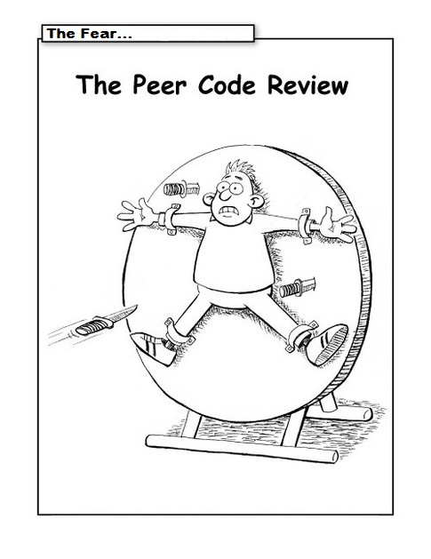
Problemi
Mogući problemi u pregledu
uglavnom su psihološke prirode
autor može imati utisak da je predmet analize i kritike on i njegov rad, a ne dokument
Problemi se mogu ublažiti
jasnim ciljem i dobrim upravljanjem svakim pregledom
dobrim izborom učesnika u pregledu

Slide 9
Faze pregleda
Iako postoje različiti tipovi pregleda, obično postoje sledeće faze (implicitno ili eksplicitno izražene)
planiranje
informisanje
samostalna priprema
sastanak
ispravke
revizija

Slide 10
Planiranje pregleda
Na generalnom nivou
na nivou projekta se mora doneti odluka koji dokumenti se pregledaju
mora se u plan projekta uvrstiti i dinamika i troškovi tih pregleda
Na nivou jednog pregleda
pripremiti dokumente koji su predmet pregleda
izabrati učesnike u pregledu
obezbediti da je dokument spreman za pregled
da je završen na nivou predviđenom za tu fazu projekta
odrediti mesto i vreme sastanka i druge detalje potrebne za održavanje pregleda

Slide 11
Informisanje o pregledu
Pre održavanja sastanka je potrebno
obavestiti učesnike o održavanju pregleda
obavestiti učesnike o temi i cilju pregleda
obezbediti učesnicima pristup dokumentima koji su tema pregleda
dati učesnicima dodatne informacije o dokumentima, ukoliko nisu potpuno upućeni
Ovo je moguće realizovati pisanim pozivom ili kratkim grupnim sastankom

Slide 12
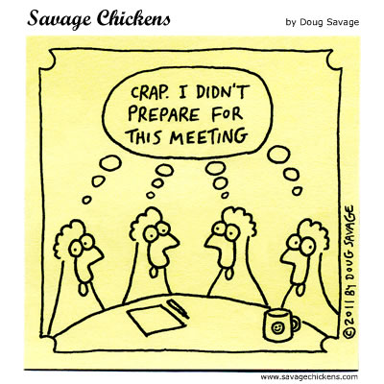
Samostalna priprema za pregled
Svaki učesnik bi trebao da se pripremi za sastanak analizom dokumenata koji su tema pregleda
trebao bi da pripremi komentare, zamerke i pitanja za druge učesnike

Slide 13
Sastanak
Sastanak je centralna aktivnost u pregledu
Istovremeno je i najveći izazov
potrebno je doneti odluke kroz diskusiju učesnika koji imaju različite stavove (nekad čak i ciljeve)
neophodno je sastanak unapred vremenski limitirati da bi dao rezultat
Važno je da jedna osoba vodi sastanak
obezbeđuje da sastanak ne odstupi od cilja i da komunikacija bude konstruktivna i sa što manje konflikta
korisno je voditi beleške
Sastanak mora završiti zaključkom
donosi se odluka da li se dokument prihvata, ispravlja ili odbacuje

Slide 14
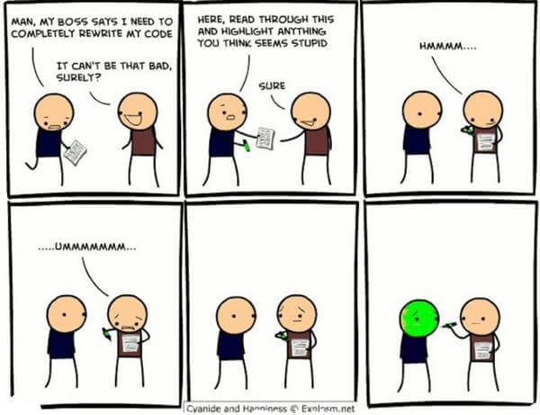
Ispravke
Nakon sastanka ili na samom sastanku donosi se odluka o izmenama u pregledanom dokumentu
najčešće je autor odgovoran da izvrši dogovorene izmene u dokumentu

Slide 15
Revizija
Nakon ispravki neophodno je izvršiti reviziju nove verzije dokumenta
Mora se obaviti novi pregled
procedura drugog pregleda može biti nešto kraća sa fokusom samo na modifikovane delove
Potrebno je evaluirati sam proces pregleda kako bi naredni pregled ispravio nedostatke u proceduri
identifikovati faktore koji mogu naredni pregled učiniti korisnijim i efikasnijim

Slide 16
Uloge učesnika
Možemo identifikovati nekoliko klasa učesnika
menadžer
upravlja procesom verifikacije sistema
upravlja pregledima na nivou generalnog plana i mesta pregleda u dinamici projekta
ne mora da učestvuje u pregledima jer često nije upućen u tehničke detalje koji se ne pregledima analiziraju
moderator
zadužen je za sprovođenje pregleda
vodi sve faze pregleda
evidentira dokumentaciju o pregledu
potrebno je da ima društvene veštine zbog usklađivanja učesnika u pregledu
trebao bi da zauzme neutralan stav na samom pregledu

Slide 17
Uloge učesnika
Tipovi učesnika (nastavak sa prethodnog slajda)
autor
osoba koja je kreirala dokument koji je predmet pregleda
kod timskog rada, može biti delegiran jedan od autora da učestvuje u pregledu ili prisustvuju svi
u pravilu najteže prihvata pregled jer se njegov rad evaluira
recenzenti
osobe koje vrše pregled dokumenta
identifikuju nedostatke u dokumentu
moraju da imaju tehničko znanje
mogu predstavljati različite aspekte projekta (ekonomski aspekt, arhitekturu, dizajn, zahteve, ...)
beležnik
zadužen da evidentira informacije iz pregleda (probleme, stavove, odluke, zaključke)

Slide 18
Uloge učesnika
U praksi često isti ljudi preuzimaju različite tipove uloga
npr. menadžer je istovremeno i moderator, ali i recenzent koji aktivno učestvuje u donošenju odluka u pregledu
takođe, za vođenje beležaka može biti zadužen neko od članova tima
važno je da svi imaju uvid u zaključke pregleda

Slide 19
Tipovi pregleda
Razlikujemo dve grupe pregleda
pregledi namenjeni analizi karakteristika projekta
da li su funkcionalni i nefunkcionalni zahtevi realizovani
pregledi namenjeni analizi samog procesa razvoja projekta
analiziraju kvalitet upravljanja projektom, ispunjenost plana projekta i sl.
Iako nema opšteprihvaćene klasifikacije, u nastavku je jedna moguća klasifikacija tipova pregleda namenjenih analizi karakteristika projekta

Slide 20
Prolazak kroz dokument (walkthrough)
Walkthrough je neformalan pregled sa ciljem nalaženja nedostataka u dokumentu
vrši se kroz grupni sastanak
Cilj je i informisanje učesnika o delovima projekta
Vrši se bez posebne pripreme i planiranja
Nema formalnu proceduru
svodi se na razmenu mišljenja sa kolegama
brzo i lako se organizuje

Slide 21
Inspekcija
Najviše formalan tip pregleda
Prati unapred određenu proceduru
uloge su striktno podeljene
recenzenti imaju spisak stavki koje proveravaju
pregled fokusiran na predefinisane aspekte
Cilj je usko postavljen na pronalaženje nedostataka u dokumentu
Prikupljeni podaci se formalno evidentiraju
mogu se koristiti za poboljšanje procesa razvoja i naredne inspekcije

Slide 22
Tehnički pregled
Tehnički pregled je fokusiran na tehničke aspekte sistema
usklađenost sa specifikacijom
ispunjenost svrhe zbog koje se razvija
usklađenost sa standardima
Osnov za pregled je isključivo zvanična specifikacija zahteva
Recenzenti poseduju tehničko znanje
Procedura može biti više ili manje formalno sprovedena
kod formalnog tehničkog pregleda, svi rezultati sve formalno evidentiraju

Slide 23
Neformalni pregled
Svaki pregled dokumenta od strane osobe koja nije autor može se smatrati neformalnim pregledom
Različite faze pregleda su najčešće samo implicitno izražene
Ne mora da uključuje sastanak

Slide 24
Izbor tipa pregleda
Zavisi od konkretnog slučaja
Neke smernice za izbor
da li rezultati pregleda trebaju biti formalno dokumentovani
koliko je komplikovano organizovati grupni lični sastanak sa učesnicima
koliko tehničkog znanja je potrebno da učesnici poseduju
kakav je odnos resursa potrebnih za pripremu pregleda i koristi od rezultata pregleda
da li je predmet pregleda formalno specificiran da bi mogao biti analiziran programski
koliko je menadžment projekta obezbedio resursa za preglede

Slide 25
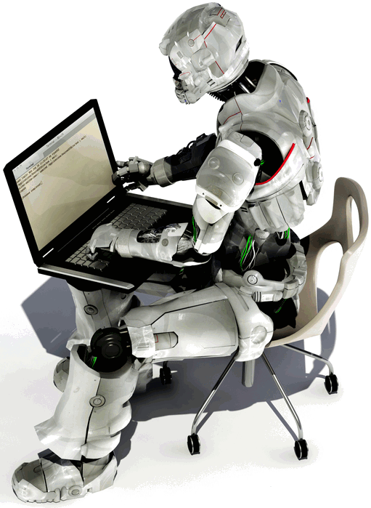
Programska statička analiza

Slide 26
Programska statička analiza
Cilj je pronalaženje nedostataka, ali i generalno unapređenje kvaliteta sistema
isto kao i kod manuelne analize
Ovog puta analizu vrši programski alat
Većina alata koji se koriste pri razvoju aplikacije (editori koda, grafički alati za modelovanje, ...) vrše analizu ispravnosti dokumenta
korisnik dobija komentare, upozorenja, greške
Koristi se u kombinaciji sa manuelnim pregledima
pre pregleda, dokument treba biti programski pregledan kako bi se smanjio broj nedostataka za ručnu analizu

Slide 27
Programska statička analiza
Programska analiza ima svoja ograničenja
većina nedostataka se može uočiti samo dinamičkim testiranjem
izvršavanjem test objekta
dokument mora biti mašinski čitljiv i imati strukturu
i pored stalnog usavršavanja, neke nedostatke i dalje može da uoči samo čovek
ovo se posebno odnosi na to kada se sa nivoa tehničkih detalja pređe na širu sliku
dizajn šabloni, arhitektura, proširivost, lakoća održavanja, ...

Slide 28
Programska statička analiza
Kompajler je najznačajniji alat za programsku analizu koda
prepoznaje sintaksne greške, ali i druge nedostatke (nekorišćene promenljive, nedostupan kod, ...)
Pored kompajlera, koriste se i posebni alati, tzv. analizatori
Programskom statičkom analizom se mogu utvrditi
sintaksni nedostaci
odstupanja od konvencija, pravila i standarda
pravila su često ugrađena u IDE za razvoj programa
nedostaci u kontroli toka programa
nedostaci u toku podataka u programu

Slide 29
Analiza toka podataka
Moguće je programski utvrditi neispravno korišćenje promenljivih u programu
Tri tipa neispravnog korišćenja
preuzima se vrednost promenljive čija vrednost nije prethodno inicijalizovana
promenljivoj se postavlja vrednost koja se nikad kasnije ne koristi
promenljivoj se više puta postavlja vrednost tako da se prethodna vrednost nikad ne koristi

Slide 30
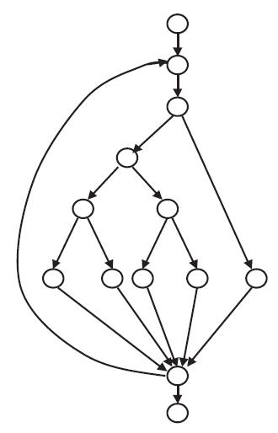
Analiza toka programa
Programski utvrđuje nepravilnosti u toku programa
Izgrađuje graf toka programa
Može da
utvrdi da program ni u jednom scenariju neće izvršiti određeni deo koda (unreachable code)
utvrdi da tok programa nije u skladu sa konvencijama
npr. više tačaka izlaza iz funkcije
identifikuje potencijalne neželjene greške
npr. nedostatak break izraza u case labeli switch izraza

Slide 31
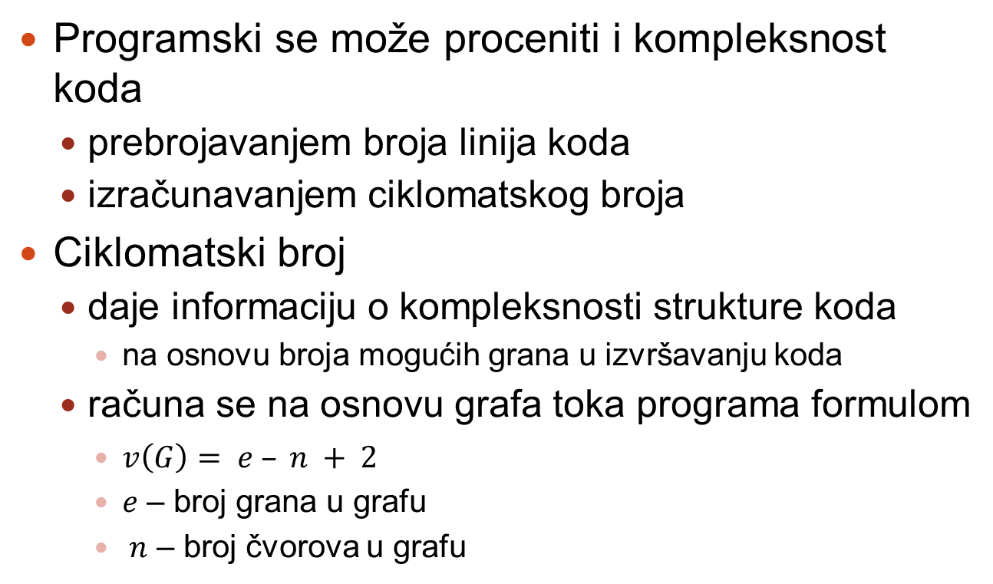
Merenje kompleksnosti koda
Programski se može proceniti i kompleksnost koda
prebrojavanjem broja linija koda
izračunavanjem ciklomatskog broja
Ciklomatski broj
daje informaciju o kompleksnosti strukture koda
na osnovu broja mogućih grana u izvršavanju koda
računa se na osnovu grafa toka programa formulom
$v\left(G\right)= e – n + 2$
$e$ – broj grana u grafu
$n$ – broj čvorova u grafu

Slide 32

SonarQube
Alat za programsku analizu kvaliteta koda koji prepoznaje
odstupanje od standarda i konvencija
potencijalne nedostatke
kompleksnost koda
dupliranje koda
Podržava različite programske jezike, uključujući i Java i JavaScript

Slide 33
SonarQube
Instalacija
potrebno je preuzeti i instalirati SonarQube server
može i na lokalnom računaru
Pokretanje na Windows OS
Pokrenuti Command Prompt kao administrator
Pokrenuti SonarQube server
<sonar_dir>/bin/windows-x86-64/StartSonar.bat
Server je dostupan na
http://localhost:9000
ako je instaliran na lokalnom računaru
Ulogujemo se sa korisničkim imenom admin i šifrom admin

Slide 34
SonarQube
Analiza programskog koda
u folderu koji sadrži kod koji je potrebno analizirati se kreira fajl sonar-project.properties
primer fajla
students-testing/sonar-project.properties
iz komandne linije se pozicioniramo u folder sa izvornim kodom
Izvršimo
mvn deploy sonar:sonar
rezultati analize su dostupni u browseru na URL-u servera
npr. localhost:9000

Slide 35

SonarLint
Eclipse Plugin za SonarQube
Omogućuje prikaz osnovnih rezultata Sonar analize u Eclipse IDE
Potrebno je imati instaliran SonarQube server i povezati se na njega u konfiguraciji SonarLint u Eclipse

